Slide 1

异常
第五十二章

Slide 2
本章目标
异常与继承
异常与指针
异常规格说明
C++标准库异常层次

Slide 3
异常与继承
如果异常类型为C++的类，并且该类有其基类，则应该将派生类的错误处理程序放在前面，基类的错误处理程序放在后面

Slide 4
异常与指针
抛出指针通常是一个坏主意，因为抛出指针要求在对应处理代码存在的任意地方都存在指针所指向的对象(注意此时throw抛出时复制的是指针本身，不会去复制指针指向的内容)

Slide 5
异常规格说明
异常规格说明的目的是为了让函数使用者知道该函数可能抛出的异常有哪些。
可以在函数的声明中列出这个函数可能抛掷的所有异常类型。
  例如：
    void fun() throw(A，B，C，D);
若无异常接口声明，则此函数可以抛掷任何类型的异常。
不抛掷任何类型异常的函数声明如下：
  void fun() throw();

Slide 6
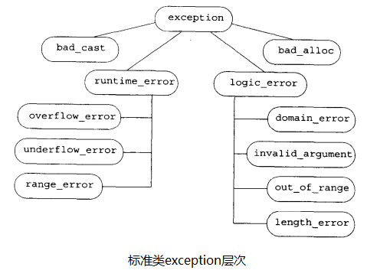
C++标准库异常层次

Slide 7
总结
异常与继承
异常与指针
异常规格说明
C++标准库异常层次

